Slide 1

Οι Τρεις Ιεράρχες
30 Ιανουαρίου
Γιορτή των Γραμμάτων

Slide 2
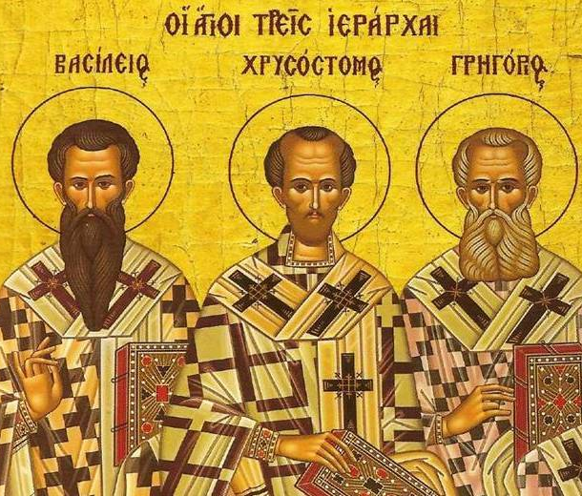
Οι Τρεις Ιεράρχες
Στις 30 του Γενάρη η Εκκλησία μας γιορτάζει τη μνήμη των τριών Ιεραρχών.

Slide 3
«Γιορτή των Γραμμάτων»
Η γιορτή τους λέγεται και «Γιορτή των Γραμμάτων» γιατί και οι τρεις Ιεράρχες ήταν μεγάλοι Δάσκαλοι και Πατέρες της Εκκλησίας.

Slide 4
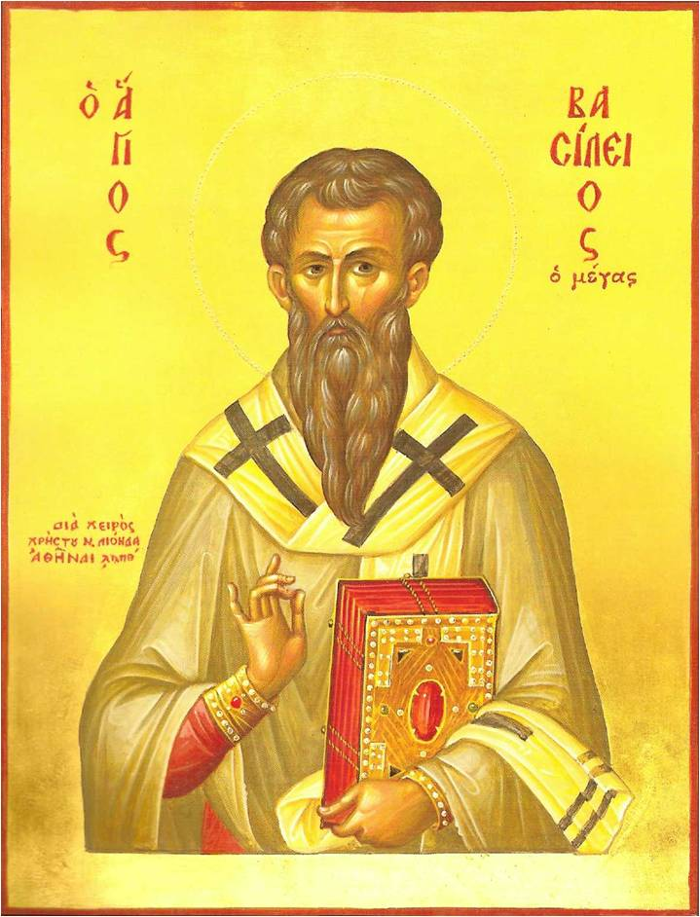
Μέγας Βασίλειος
(329-379 μ.Χ.)
Γεννήθηκε στην Καισαρεία της Καππαδοκίας το 329 μ.Χ.
Σπούδασε Ρητορική, Γραμματική, Αστρονομία, Φιλοσοφία, Ιατρική και Γεωμετρία.
Διακρίθηκε για την αφοσίωσή του στην ορθόδοξη πίστη μας, αλλά και για το πλούσιο φιλανθρωπικό του έργο, μοιράζοντας όλη την περιουσία του στους φτωχούς.

Slide 5
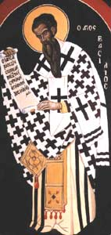
Λόγια του
Μέγα Βασιλείου
«Όπως δεν τρώμε βλαβερές κι επικίνδυνες τροφές, έτσι δεν πρέπει να διαβάζουμε ακατάλληλα βιβλία, που καταστρέφουν την ψυχή».
«Άνθρωπος που δε δέχεται συμβουλές, είναι εχθρός του εαυτού του».

Slide 6
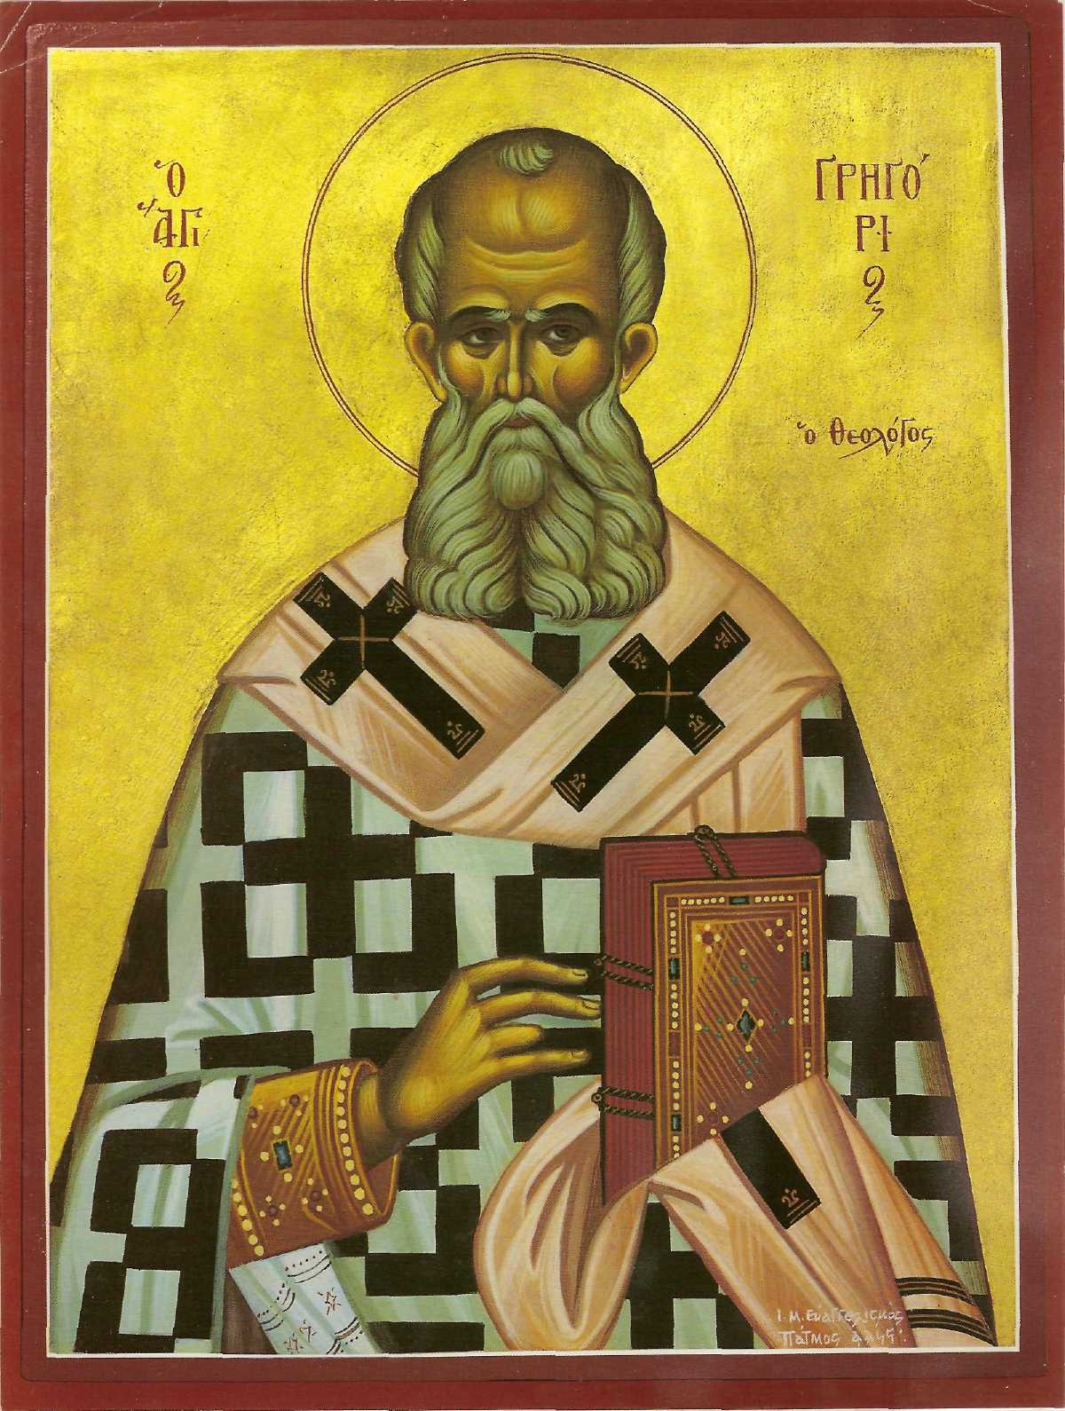
Γρηγόριος Ο Θεολόγος
(329-389 μ.Χ.)
Γεννήθηκε στη Ναζιανζό της Καππαδοκίας το 329 μ.Χ. και σπούδασε στα καλύτερα σχολεία της εποχής του.
Μετά τις σπουδές του έμεινε για δέκα χρόνια στη Αθήνα διδάσκοντας ρητορική. Αργότερα πήγε στον Πόντο, όπου συνάντησε το φίλο του Βασίλειο και έμεινε μαζί του.
Βοήθησε στην αντιμετώπιση της αίρεσης του Αρείου στην Κωνσταντινούπολη. Με τα φλογερά του κηρύγματα έκανε αρκετούς Αρειανούς να πιστέψουν στη σωστή διδασκαλία. Έτσι τον ονόμασαν Θεολόγο.

Slide 7
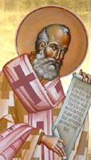
Λόγια του Γρηγόριου Θεολόγου
«Να μιμείσαι το έργο της σοφής μέλισσας, που με πολλή σοφία τρυγάει από κάθε άνθος μόνο ό,τι είναι χρήσιμο».
«Να τιμούμε τη μητέρα μας. Ο καθένας έχει τη δική του μητέρα. Όλοι όμως έχουμε κοινή μητέρα την Πατρίδα και αυτήν πρέπει να τιμούμε ιδιαίτερα».

Slide 8
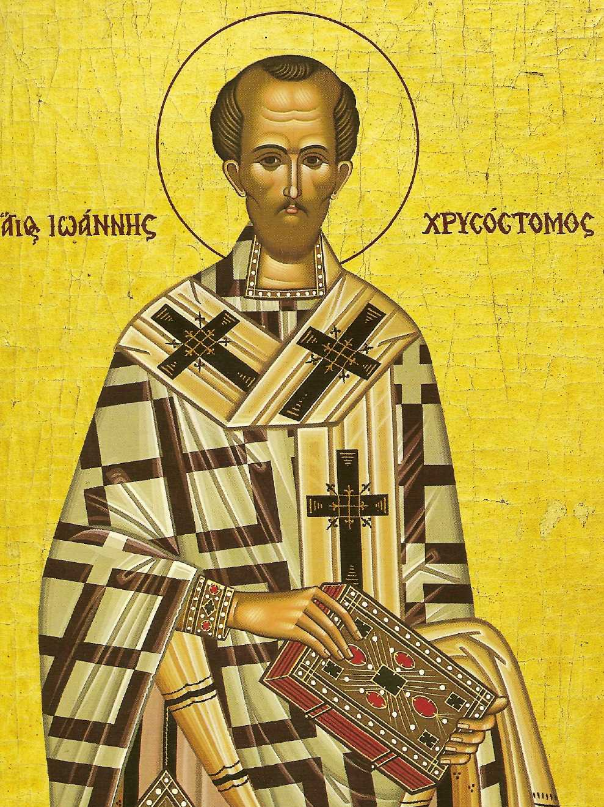
Ιωάννης Ο Χρυσόστομος
(349-407 μ.Χ.)
Γεννήθηκε στην Αντιόχεια της Συρίας.
Σπούδασε Ρητορική και θεολογία και μετά έζησε σε διάφορα μοναστήρια.
Έγραψε πολλά βιβλία καθώς και την κυριακάτικη λειτουργία της εκκλησίας μας.
Εκφωνούσε ωραίους θρησκευτικούς λόγους. Ο κόσμος έλεγε χαρακτηριστικά ότι από το στόμα του «έρεε χρυσός» και έτσι ονομάστηκε Χρυσόστομος.

Slide 9
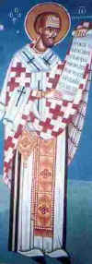
Λόγια του Ιωάννη Χρυσοστόμου
«Δεν έχει τόση αξία το να γεννηθεί κανείς από μεγάλους σε πλούτο και σε αξίωμα, όσο το να γίνει ο ίδιος μεγάλος».
«Το χρυσάφι δε βρέθηκε για να δενόμαστε μ’ αυτό – εννοώντας τις χρυσές αλυσίδες και τα κοσμήματα – αλλά για να λύνουμε τους δεμένους».

Slide 10

Διαβάζω
Αγοράζω
Χαρίζω
Γράφω
Δανείζω
ΒΙΒΛΙΑ

Slide 11
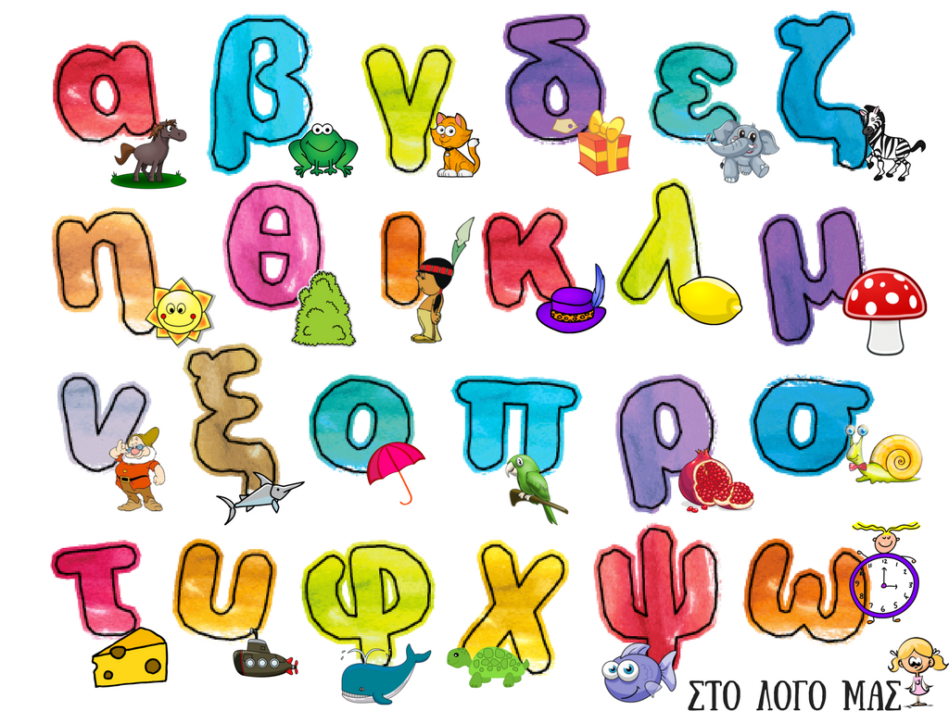

Slide 12
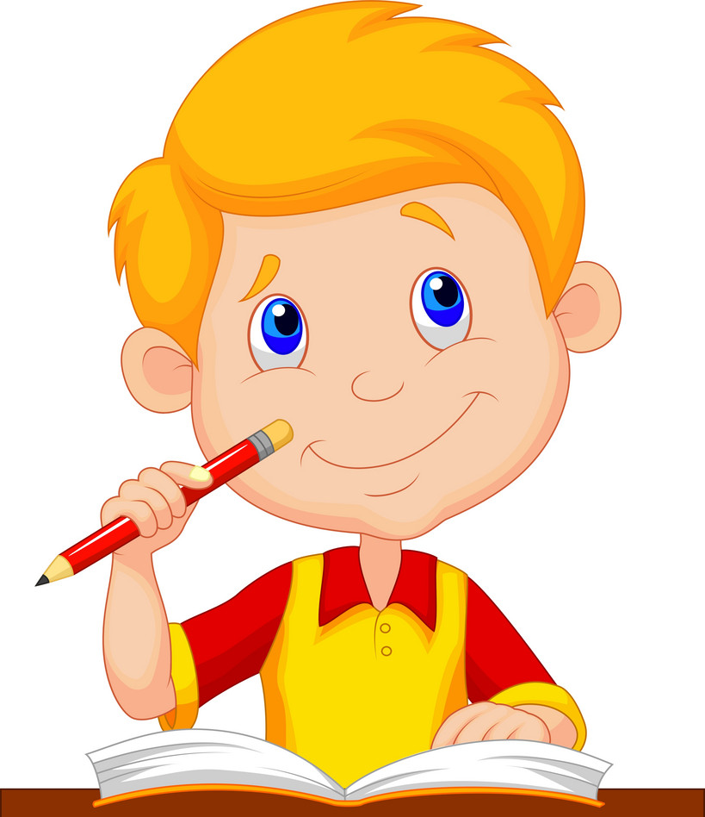
Τετράδιο «Επίκαιρα»

Slide 13
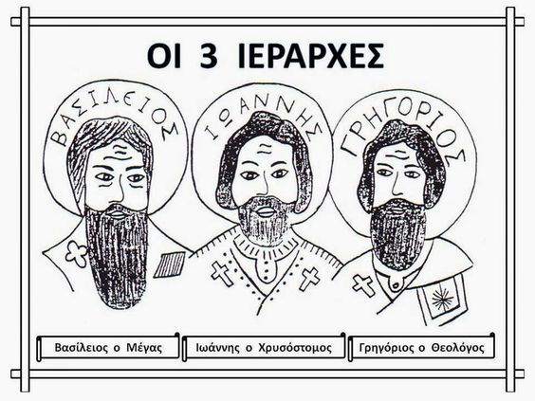

Τετράδιο «Επίκαιρα»

Slide 14
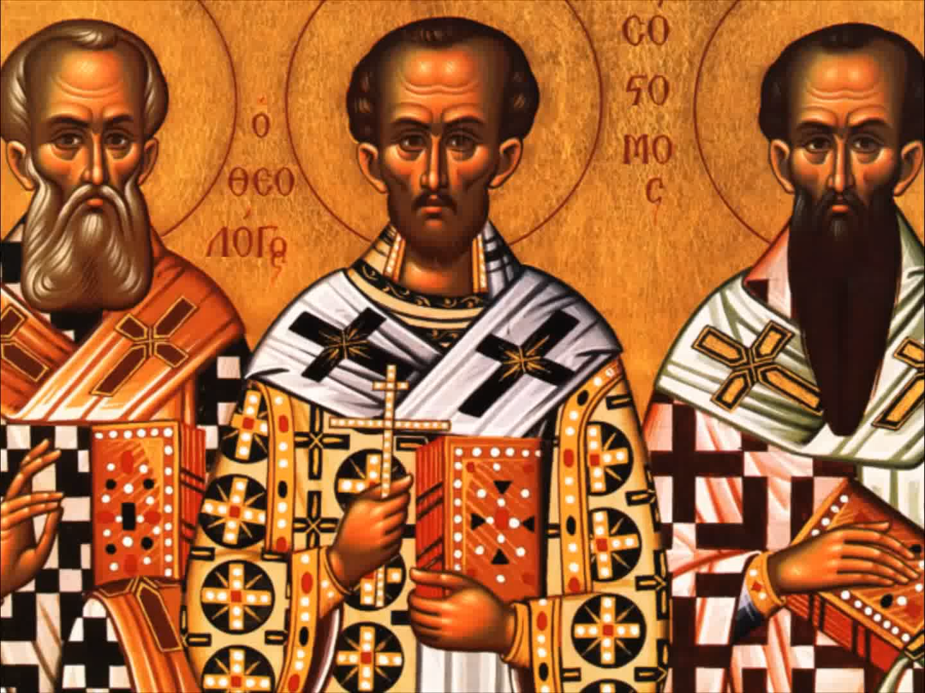
Οι Τρεις Ιεράρχες

